Slide 1
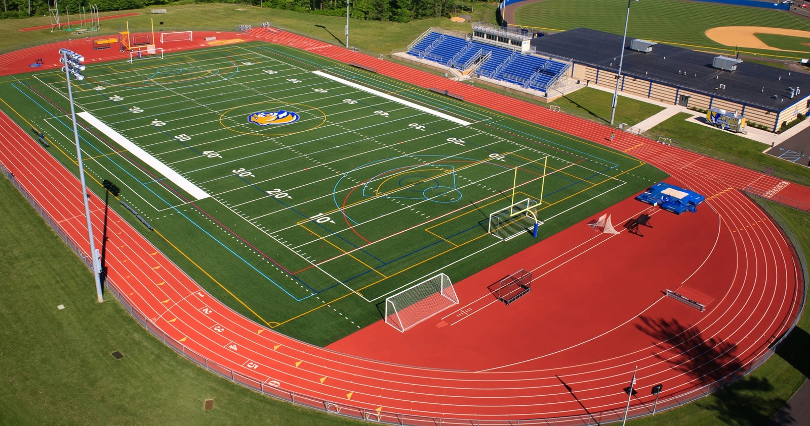
ATLETICA LEGGERA

Slide 2
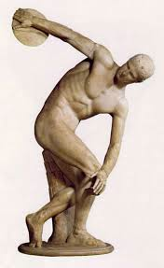
LA STORIA DELL’ATLETICA
L’ atletica leggera trova origini nell’ antica Grecia.
I vari giochi derivano dai primi gesti dell’ uomo per la sopravvivenza ad esempio prima dell’era di cristo si usava fare competizioni consistenti nel lancio di un blocco di pietra a distanza.
L’ atletica leggera venne inserita nelle olimpiadi dal 1896.
Infatti la città dell’ antica Grecia è sede dell’ amministrazione e dello svolgimento dei giochi Olimpici.

Slide 4
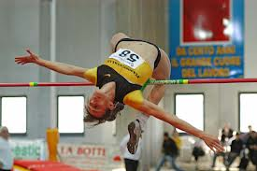
SALTO IN ALTO
Per i salti tutti sia maschile che femminile si svolgono in 4 tempi e sono: rincorsa stacco volo arrivo o atterraggio
Consiste a oltrepassare con un salto un’ asticella orizzontale posizionata ad una data altezza; ci sono tre modi per saltare l’asticella: passaggio orizzontale, scavalcamento ventrale e FOSBURY superare l’asticella di schiena.
Il salto può essere effettuato con qualsiasi tecnica purché lo stacco da terra avvenga con un piede solo.
Si misura da terra fino all’altezza dell’ asta.

Slide 5
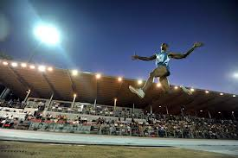
IL SALTO IN LUNGO
Consiste in una rincorsa, raggiungendo la zona limite dove poter saltare, detta “asse di battuta”, cercando di atterrare il più lontano possibile in una buca riempita di sabbia. Il salto in lungo si può anche fare con la tecnica del salto triplo che consiste nel fare durante la rincorsa tre balzi consecutivi. Si misura dall’asse di battuta a dove si atterra nella sabbia.

Slide 6
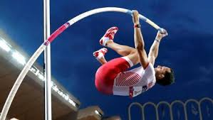
IL SALTO CON L’ASTA
Il salto con l'asta è una specialità sia maschile che femminile dell'atletica leggera nella quale l'atleta, dopo aver preso una breve rincorsa, utilizzando l'asta cerca di superare un'asticella, sorretta da due ritti, senza farla cadere.
Il saltatore con l'asta deve coniugare la velocità propria di un velocista, forza nelle braccia e nel busto ed estrema agilità proprie di un ginnasta: solo con la presenza di tutte queste doti un atleta può ottenere buoni risultati in questa disciplina, una delle più spettacolari, se non addirittura la più spettacolare fra tutte quelle dell'atletica leggera.

Slide 7
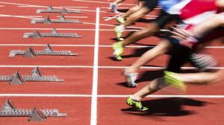
CORSA-LE GARE DI VELOCITA’
Per la corsa di velocità maschile e femminile si corre per 100m,200m, 400m, ed è necessario partire tra i blocchi di partenza e si deve sempre correre nella propria corsia

Slide 8
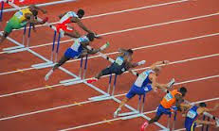
CORSA AD OSTACOLI
Corsa ad ostacoli : per la maschile e femminile ci sono differenze di percorsi di lunghezze
100 m sono 10 ostacoli alti 84 cm per la corsa ad ostacoli solo femminile,
110m sono 10 ostacoli alti106 cm per la corsa ad ostacoli solo maschile ,
400m sono 10 ostacoli ali 91 cm x M e F 76cm,
nel percorso dei 3000m siepi vi sono ogni giro 4 ostacoli alti 91 cm e una fossa piena di acqua con ostacolo.

Slide 9
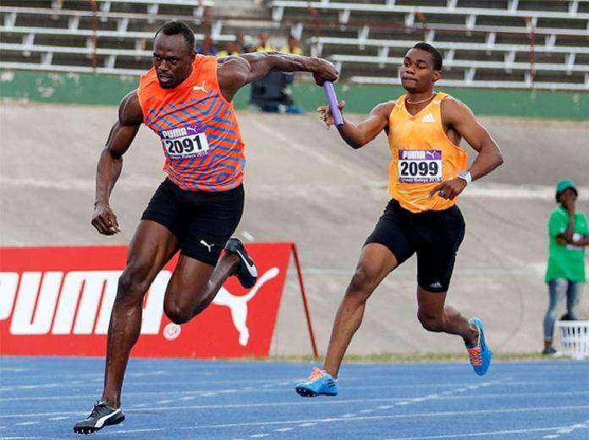
STAFFETTA
Staffetta maschile e femminile le distanze sono le stesse
Si deve passare il testimone in una zona di venti metri se lo si passa prima o dopo si è squalificati, per la 4x100 si corre in corsie.

Slide 10
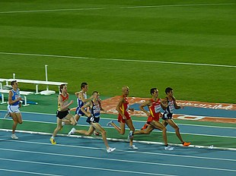
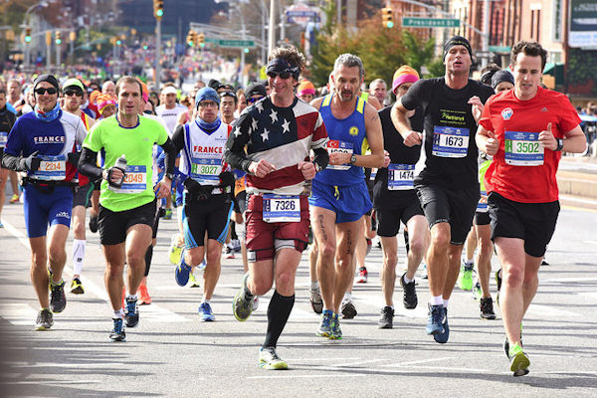
MEZZOFONDO, MARCIA E MARATONA
Mezzo fondo e fondo le distanze sono le stesse sia al maschile che al femminile. Nel mezzofondo si parte ognuno nella propria corsia e dopo 100m si va alla corda (si raggiunge la prima corsia) invece nei 1500 si parte in linea. Nelle corse di fondo si parte in fila quindi si corre in corda in la prima corsia.
Per le gare su strada abbiamo la marcia e la maratona le distanze sono differenti solo per la marcia in quanto le gare maschile gareggiano anche per 50km oltre i 20km. Per la maratona invece lungo il percorso si hanno a disposizione 7 rinfreschi e 6 rifornimenti .

Slide 11
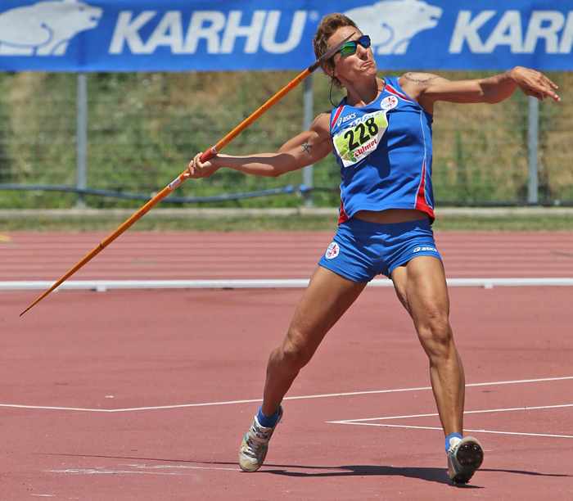
LANCI
Le gare dei lanci sono invece discipline individuali che si svolgono su apposite pedane circolari ad eccezione di quella del giavellotto e in cui l’obiettivo è lanciare un oggetto il più lontano possibile all’interno di un settore delineato. Nei casi del lancio del disco e del martello la zona di caduta è circondata da una rete di protezione.
LANCIO DEL GIAVELLOTTO
IL TIRO DEL GIAVELLOTTO prevede il lancio di un oggetto a forma di lancia e si pratica su una pedana che ha un area di rincorsa di 30m e larga 4 che gli atleti percorrono fino al arco di lancio dietro cui avviene il tiro.

Slide 12
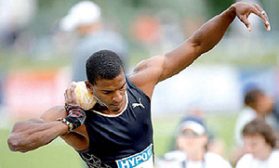
GETTO DEL PESO
Il getto del peso (detto anche impropriamente lancio del peso perché considerato all'interno delle discipline dei lanci) è una specialità sia maschile che femminile dell'atletica leggera, in cui l'atleta cerca di scagliare il più lontano possibile una sfera metallica (il peso).
Le regole sono simili a quelle delle altre prove di lancio: i concorrenti hanno a disposizione tre lanci e vengono valutati in base al loro miglior lancio valido. Vince chi ha effettuato il lancio valido più lungo.

Slide 13
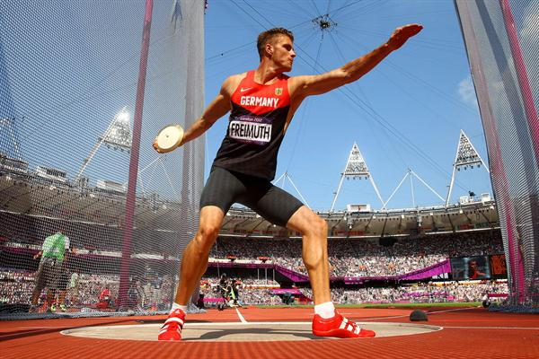
LANCIO DEL DISCO
IL LANCIO DEL DISCO prevede il lancio di un oggetto a forma di lente realizzato in legno o metallo. L’esecuzione richiede una rotazione su se stessi di un giro e mezzo e nello stesso tempo un avanzamento verso la zona di lancio. La forza centrifuga generata dal movimento conferisce potenza al tiro.

Slide 14
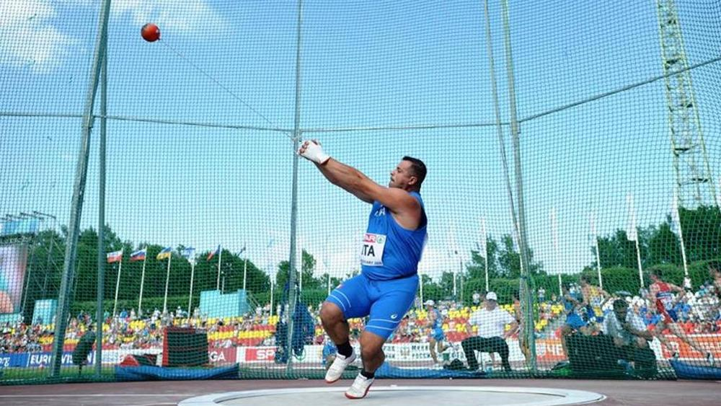
LANCIO DEL MARTELLO
Prevede il lancio di un oggetto formato da una sfera in metallo collegata ad un impugnatura tramite un filo. La tecnica richiede che l atleta impugni con entrambe la mani ed esegua tre rotazioni su se stesso mentre avanza verso la parte anteriore della pedana, prima di rilasciare l’oggetto.

Slide 15
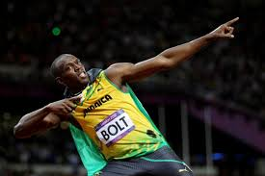
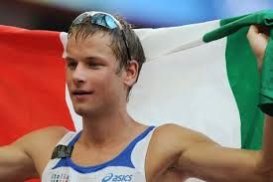
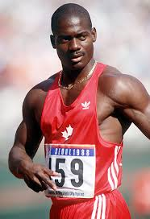
ATLETI FAMOSI
USAIN BOLT atleta giamaicano considerato l’uomo più veloce del mondo e famoso per aver battuto vari record
ALEX SCHWAZER
Maratoneta italiano è stato trovato positivo al test del doping alle olimpiadi di Londra 2012
VALERIA STRANEO
Maratoneta italiana che ha partecipato alle olimpiadi di Londra 2012. E’ arrivata 8^ ed è la migliore italiana classificata
BEN JOHNSON
Nonostante abbia vinto l’oro nelle olimpiadi dell’88 ebbe assunto degli steroidi e il suo record fu annullato

